Slide 1

Test Driven Development
Introduction

Slide 2
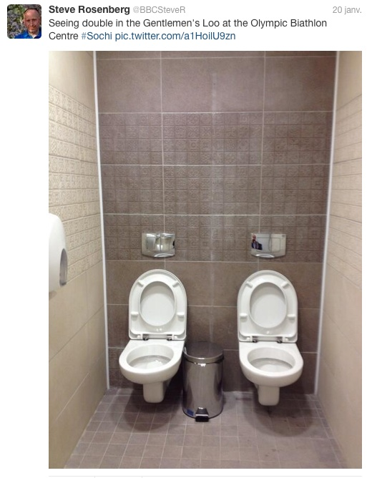


Slide 3

Coder c’est complexe

Slide 4


Slide 5
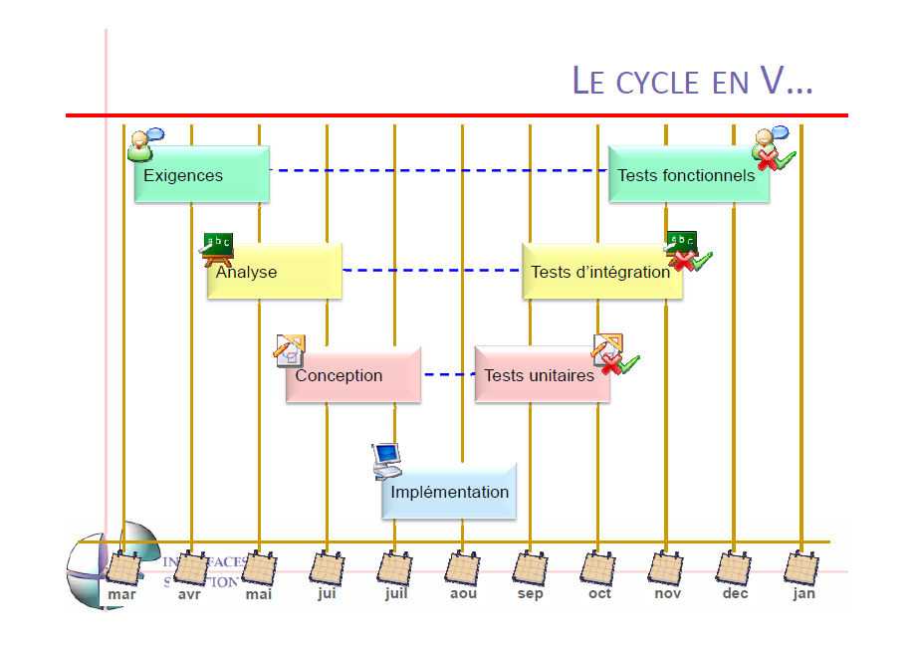

Slide 6
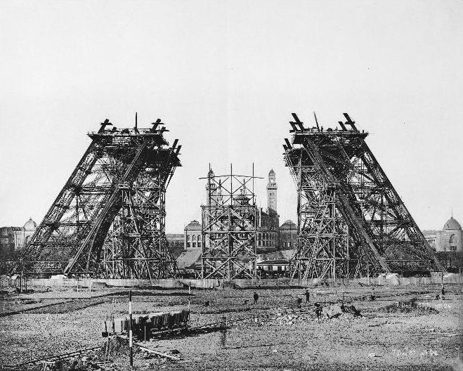
Des fois ca marche

Slide 7

Bien sûr si on a des spécifications précises

Slide 8

Un client qui sait ce qu’il veut

Slide 9

Des partenaires de confiance

Slide 10

Une équipe solide

Slide 11

Qu'on est prêt à travailler 24h

Slide 12
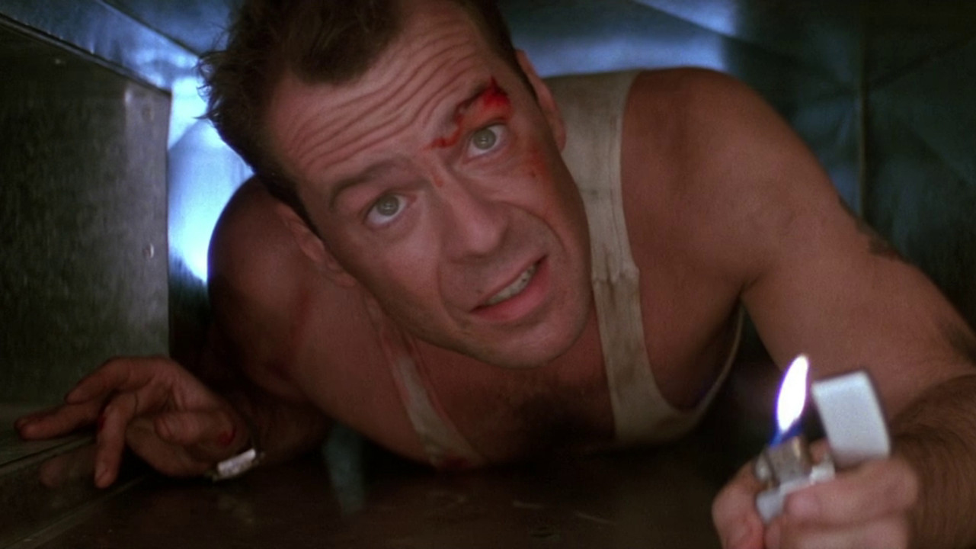
Sans stress

Slide 13

L’équipement nécessaire

Slide 14

Et qu’il fait mauvais dehors

Slide 15
Développement logiciel Agile
La tendance de ces dernières années est d’aller vers le développement Agile
Des cycles de développement courts
Un processus de développement itératif, à comparer au traitement séquentiel traditionnel
Les modifications sont intégrées aux structures logicielles avec un minimum de perturbations
L’objectif est de produire un logiciel qui
Fonctionne
Répond au cahier des charges
Est bien structuré
Est facile à modifier
Est extensible
A un minimum de bogue
Notes:
<*s*o*u*r*c*e*>*9*7*7*b*1*-*8*-*4*<*/*s*o*u*r*c*e*>

Slide 16
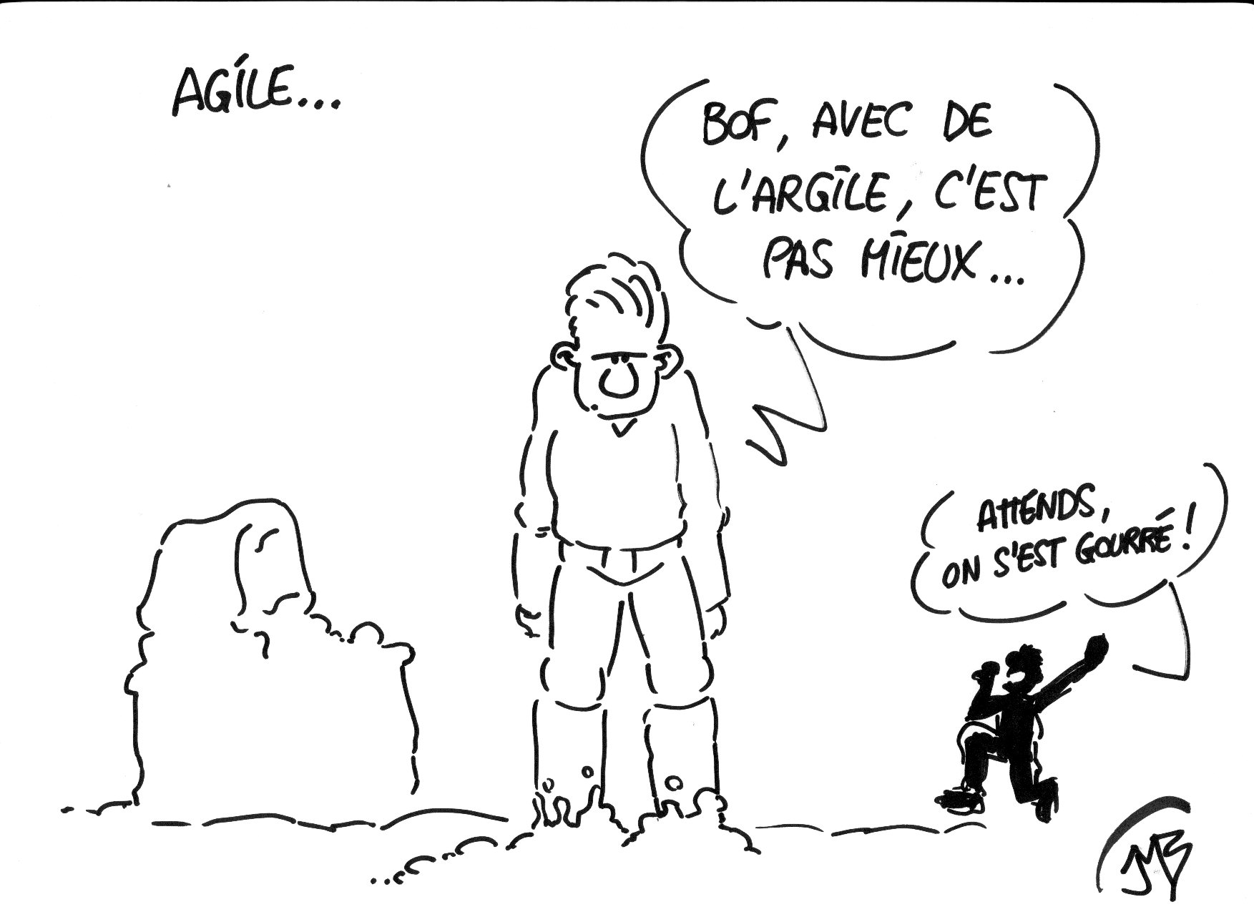

Slide 17
Développements pilotés par les tests
Les développements pilotés par les tests font partie du processus Agile (test-driven development, TDD)
Processus de développement incrémental
Notes:
<*s*o*u*r*c*e*>*9*7*7*b*1*-*8*-*5*<*/*s*o*u*r*c*e*>

Slide 18
C'est quoi TDD ?
"Test Driven Development"
= "Développement piloté par les tests"
➔ Ecrire le code de test
avant le code de production
Mais pas que …

Slide 19
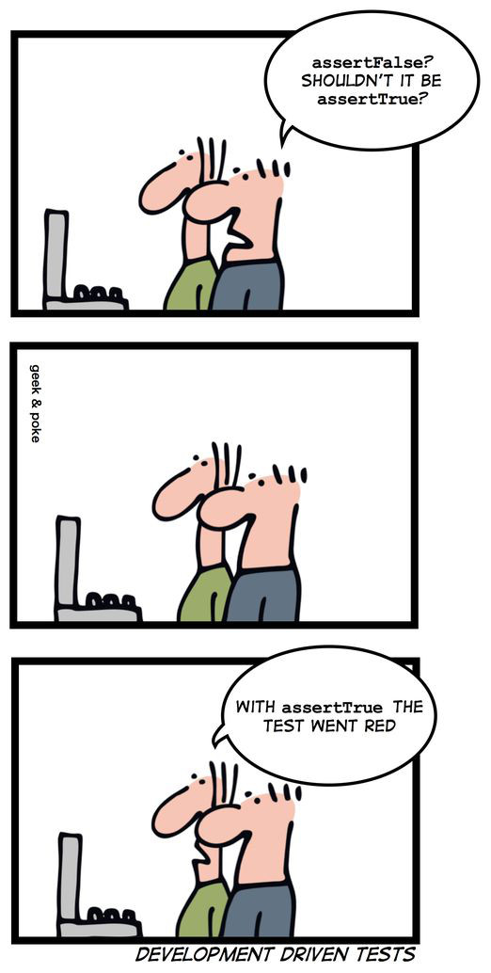

Slide 20
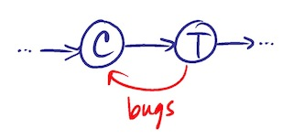

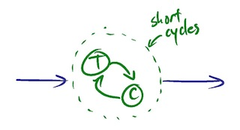
Pourquoi le TDD ?
Code puis tests

Slide 21
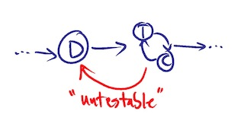
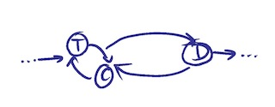
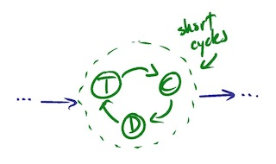
Pourquoi le TDD ?
Design puis Tests-Code

Slide 22
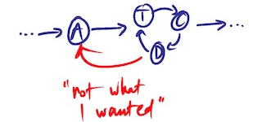
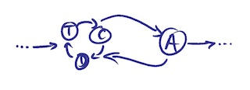
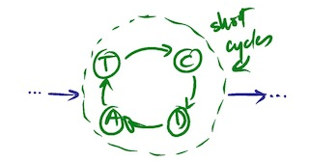
Pourquoi le TDD ?
Analyse puis Tests-Code-Design

Slide 23
Pourquoi le TDD ?
Aide à la conception
Se soucier d'abord de l'usage de notre classe
Nous allons passer du temps à utiliser notre classe : → priorité à l'architecture et à la conception → priorité aux nommages et signatures
Se soucier ensuite du résultat à produire
Ne pas se soucier de l'implémentation
➔ Approche "de l'extérieur vers l'intérieur"

Slide 24
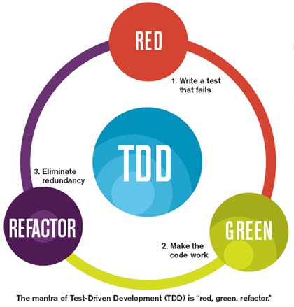
Le cycle RGR

Slide 25
Pourquoi le TDD?
Permettre des changements courageux → Refactorings → Développement itératif & incrémental → Agilité

Slide 26
Pourquoi le TDD?
Documentation du code → Aide à comprendre l'usage de la classe → Aide à comprendre ce que fait le code

Slide 27
Mise en pratique ?
Un bon outillage (dispo pour tous les langages)
Principes de conception :
Architecture évolutive ("architecture agile")
Patrons de conceptions
Code testable
1 classe = 1 rôle ("SRP")
Injection de dépendance
…
Utilisation de mocks ou stubs

Slide 28
Agile Acceptance Test-Driven Development
<=>
Requirements As Executable Tests

Slide 29


Slide 30


Slide 31
Mise en pratique ?
Erreurs / Pièges :
Ne pas suivre le cycle
Tests trop gros, trop complexes, inutiles, sous forme de scénarios, trop longs à exécuter
Code non lisible (test et prod)
Démarche non collective de l'équipe
Mauvais entretien collectif des tests
Manque de vision globale de l’architecture

Slide 32
Y’a quoi comme test ?
Tests fonctionnels
Tests d’intégrations
Tests unitaires

Slide 33
Test fonctionnel et de validation
Le test de validation permet de vérifier si toutes les exigences client décrites dans le document de spécification d'un logiciel, écrit à partir de la spécification des besoins, sont respectées (Wikipedia).
Les tests fonctionnels vérifient que les différents modules ou composants implémentent correctement les exigences client. Ces tests peuvent être de type valide, invalide, inopportuns, etc.

Slide 34
Les différents tests fonctionnels
Les tests solutions vérifient les exigences client d'un point de vue cas d'utilisation
Les tests de performance
Les tests de robustesse
Les tests de sécurité, d’attaque
Les tests de haute disponibilité et de scalabilité
Les tests de non régressions
…

Slide 35
Test d’intégration
Un test d'intégration est un test qui se déroule dans une phase d'un projet informatique suivant les tests unitaires. Il consiste, une fois que les développeurs ont chacun validé leurs développements ou leurs correctifs, à regrouper leurs modifications ensemble dans le cadre d'une livraison (Wikipedia).
Un test d’intégration dépends des couches sous jacentes
L’intégration continue est la fusion des tests unitaires et des tests d’intégration
Contient des tests de sécurité, de non régression et de montée en charge

Slide 36
Test Unitaire
Un test unitaire est une procédure permettant de vérifier le bon fonctionnement d'une partie précise d'un logiciel ou d'une portion d'un programme. On écrit un test pour confronter une réalisation à sa spécification (Wikipedia)
En programmation orientée objet l’unité est la classe
Servent aux autres tests

Slide 37
C’est quoi un bon test ?
Complet
Répétable
Automatique
Clair
En plus un test unitaire est
Petit
Isolé

Slide 38
Conclusion
C'est une méthode de développement et non une "méthode de tests"
"On ne fait plus des tests"
"Finalement, le TDD, c'est coder
…à l'endroit !"

Slide 39

L’un a fait du test, pas l’autre
Ca ne les a pas empêcher de réussir

Slide 40
C'est quoi les tests unitaires ?
Du code pour tester du code
Tests sur une "unité" de programme = partie de code la plus petite ayant une cohérence fonctionnelle → Classe
Automatisables, automatisés
Ecrire le code de test avant le code de production
Mais pas que …

Slide 41
Wikipedia
Le test unitaire (UT) est une procédure permettant de vérifier le bon fonctionnement d'une partie précise d'un logiciel ou d'une portion d'un programme (appelée « unité » ou « module »).
Dans les applications non critiques, l'écriture des tests unitaires a longtemps été considérée comme une tâche secondaire.
Cependant, les méthodes Extreme programming (XP) ou Test Driven Development (TDD) ont remis les tests unitaires, appelés « tests du programmeur », au centre de l'activité de programmation.

Slide 42

Origines
En 1997, Kent Beck rencontre Erich Gamma avec lequel il crée Junit (Java) qui, suite à sa popularité, entraînera la création de nombreux Frameworks de tests unitaires, cet ensemble se nomme xUnit

Slide 43
Utilité
Le test définit un critère d’arrêt qui permet de statuer sur le succès ou sur l’échec d’une vérification
Grâce à la spécification, on est en mesure de faire correspondre un état d’entrée donné à un résultat ou à une sortie
Le test permet de vérifier que la relation d’entrée / sortie donnée par la spécification est bel et bien réalisée.

Slide 44
A quoi ca sert ?
Trouver les erreurs rapidement
Sécurise la maintenance
Lors d'une modification d'un programme les tests unitaires signalent les éventuelles régressions
Documente le code
Il est très utile de lire les tests pour comprendre comment s'utilise une méthode
De plus il est possible que la documentation ne soit plus à jour, mais les tests eux correspondent à la réalité de l'application.

Slide 45

NUnit
Portage de JUnit en .NET
Ne nécessite pas VS
Peut fonctionner de manière autonome
Plugin pour VS
Compatible avec les outils avancés depuis VS2012

Slide 46
Créer un projet de tests

Slide 47
Étape 1 : Écrire le test (C#)
[TestClass]
public class CounterTest
{
[TestMethod]
public void TestCreate()
{
Counter counter = new Counter(0);
Assert.IsNotNull(counter);
}
}
La méthode peut avoir n’importe quel nom
Applique une assertion et lève une exception en cas d’échec
Notes:
<*s*o*u*r*c*e*>*9*7*7*b*1*-*8*-*1*4*<*/*s*o*u*r*c*e*>

Slide 48
Tester avec la classe Assert
Les tests utilisent les méthodes statiques de la classe Assert pour faire des assertions
La forme générale est Assert.MethodName(expected, actual)
Sil l’assertion échoue, AssertFailedException est générée
Interceptée par l’infrastructure de test et affichée à l’utilisateur
Les méthodes fournies comprennent
AreEqual(Object, Object)
AreNotEqual(Object, Object)
AreNotSame(Object, Object)
AreSame(Object, Object)
IsInstanceOfType(Object, Type)
IsNotInstanceOfType(Object, Type)
IsFalse(Boolean)
Notes:
<*s*o*u*r*c*e*>*9*7*7*b*1*-*8*-*1*8*<*/*s*o*u*r*c*e*>

Slide 49
Autres classes Assert
CollectionAssert
Teste les éléments d’une collection
Contains
AreEqual
…
StringAssert
Teste les chaînes

Slide 50
Les 3 A
Arrange
Initialise la classe
Act
Appel du code à tester
Assert
Vérification

Slide 51
Le test doit être unitaire
Autonome
Complet
Répétable
Automatique
Clair
Petit
Non ordonné

Slide 52
Code de test modifié (C#)
[TestClass]
public class CounterTest
{
private Counter _counterOne;
[TestInitialize]
public void Init()
{
_counterOne = new Counter(10);
}
…
[TestMethod]
public void TestIncrement()
{
_counterOne.Increment(15);
Assert.AreEqual(25, _counterOne.Count);
}
}
Notes:
<*s*o*u*r*c*e*>*9*7*7*b*1*-*8*-*2*1*<*/*s*o*u*r*c*e*>

Slide 53
Autres annotations de Visual Studio Test
Il faut aussi tester les cas d’erreurs ou d’échecs
Pas seulement les bonnes réponses
Le tableau ci-dessous montre des attributs qui peuvent contribuer à l’écriture de tests complets :
Attribut | Description
TestClass | La classe contient des tests unitaires
TestMethod | La méthode est un test unitaire
TestInitialize | Cette méthode s’exécute avant chaque test dans la classe
TestCleanup | Cette méthode s’exécute après chaque test dans la classe
ExpectedException | Le résultat attendu est une exception
Ignore | Le test est temporairement inactif
Notes:
<*s*o*u*r*c*e*>*9*7*7*b*1*-*8*-*2*3*<*/*s*o*u*r*c*e*>

Slide 54
Cycles courts
Une idée forte du TDD est « peu et souvent »
Le code est développé en petits incréments et testé fréquemment
Le code peut facilement être ramené à un état antérieur
Ne pas écrire tous les tests dès le début
Juste assez pour commencer
Écrire le code qui réussit les tests
Passer à la fonctionnalité suivante
Le test peut être associé à la compilation
Ne peut plus être évité
Notes:
<*s*o*u*r*c*e*>*9*7*7*b*1*-*8*-*1*9*<*/*s*o*u*r*c*e*>

Slide 55
Le cycle RGR

Slide 56
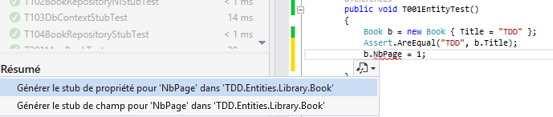
Test First
Pour ajouter une propriété à Book écrire d’abord le test !
Visual vous générera la propriété

